Slide 1
Smíšené jazyky

Slide 2
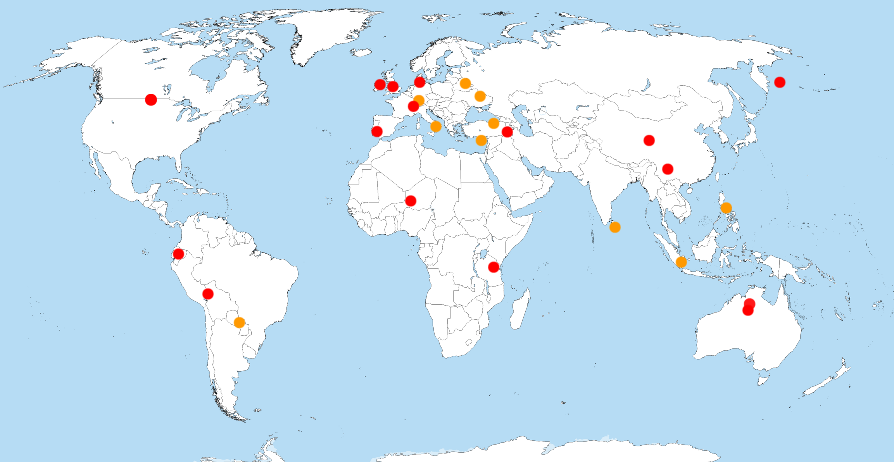
Distribuce smíšených jazyků
Notes:
Oranžová značí nejasnou klasifikaci.

Slide 3
Smíšené jazyky
Co je to smíšený jazyk?

Slide 4
Geneze smíšených jazyků
jednosměrné p. (unidiretional)
rozsáhlý komunitní bilingvismus
nekompletní jazykový posun
skrze střídání kódů (code-switching)
skrze přejímání
skrze relexifikaci
skrze paralexifikaci
fúzní procesy (fusional)
rozsáhlý komunitní bilingvismus
fúze jazyků
prolínání jazykových systémů (language intertwining)
jazyková kompetice a evoluce (language competition & evolution)
(resp. interferenci)

Slide 5
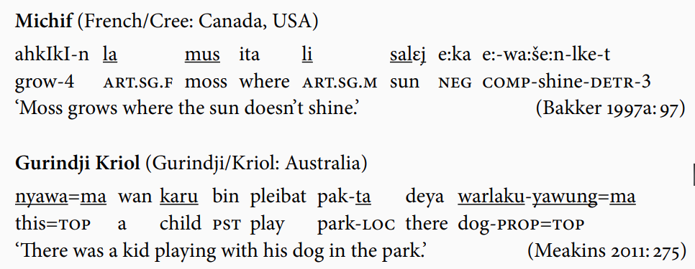
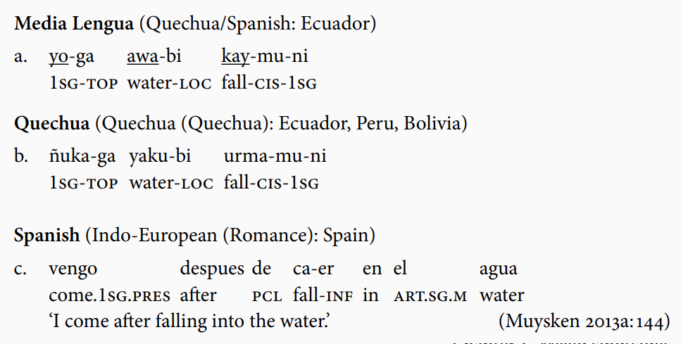
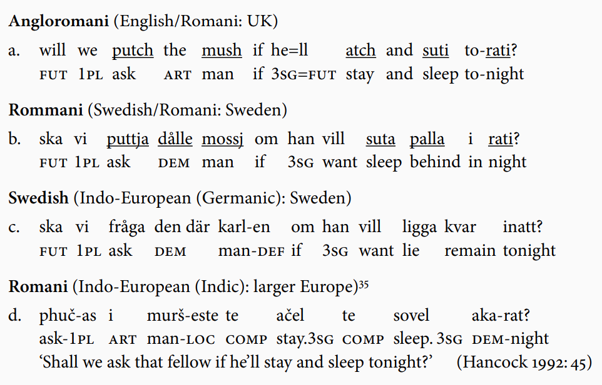
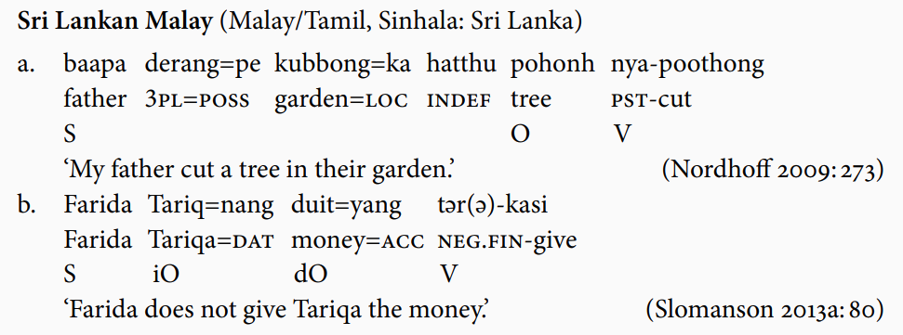
Vnitřní klasifikace smíšených jazyků
strukturní typy
prolnuté (intertwined) ML
G(rammar)-L(exicon) ML
N(oun)-V(erb) M“
přeměněné (converted) ML či F(orm)-S(tructure) ML
sociolingvistické typy
ukazatel nové identity
ukazatel zachované (staré) identity

